Slide 1

Unidad 3 – Formularios Controlados y no controlados C. 12

Slide 2
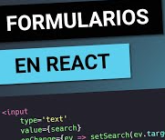
Formularios Controlados y No Controlados
Existen dos maneras de manejar formularios en esta librería de JavaScript (REACT), estas son los formularios No Controlados y los formularios controlados.

Slide 3
Formularios No Controlados
En los formularios no controlados la manera de manejar el formulario es similar a cómo se manejan en otros programas, pues consiste en dejar la responsabilidad de procesamiento al DOM.
Esto quiere decir que los inputs de los formularios se trabajan solos y, luego, cuando necesitemos ejecutar un submit, se capturan sus valores para mandarlos a la API. A esta práctica se le conoce como formularios no controlados.

Slide 4
Formularios Controlados
La segunda manera es pensar en los formularios como componentes controlados en React. De este modo, hacemos que los valores que queremos mandar a la API se guarden en un estado. Es decir, mantenemos el valor del elemento input en el estado en React, en lugar de mantenerlo en el elemento DOM.
Este es el nombre que reciben aquellos componentes cuyo estado es manejado directamente por React, es decir, React le quita el control de estado a la implementación nativa del navegador y expone dicho control a ti, el desarrollador por medio de algunas simples API.

Slide 5
Formularios Controlados
Ya sea que tengamos un componente de tipo función o uno de tipo clase, la idea detrás de los formularios como componentes controlados en React es que la fuente de la verdad para nuestros inputs sea el estado. En este sentido, los input son solo un reflejo de nuestro estado.

Slide 6
Formularios Controlados
La lógica detrás de los formularios como componentes controlados en React se relaciona al concepto de one way data binding. Este concepto dice que hay solo una vía de comunicación entre el estado y la vista.
Es decir, cuando modificamos el estado, se provoca un render, que hace que la vista se actualice. Sin embargo, la vista no puede modificar el estado. Por esto se habla de one way data binding, porque los datos entre vista y estado están ligados solamente en un sentido.

Slide 7
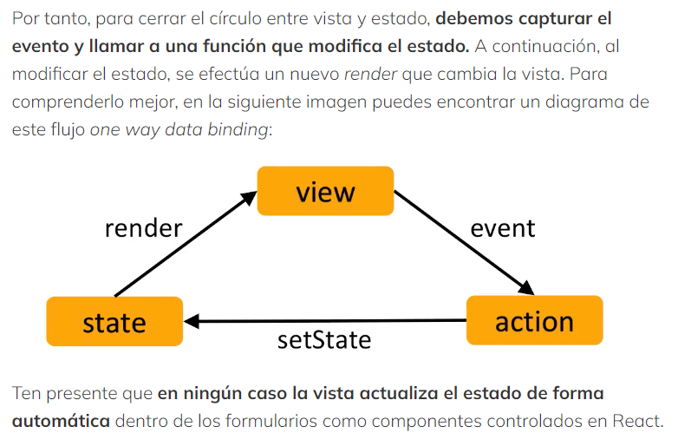
Formularios Controlados

Slide 8
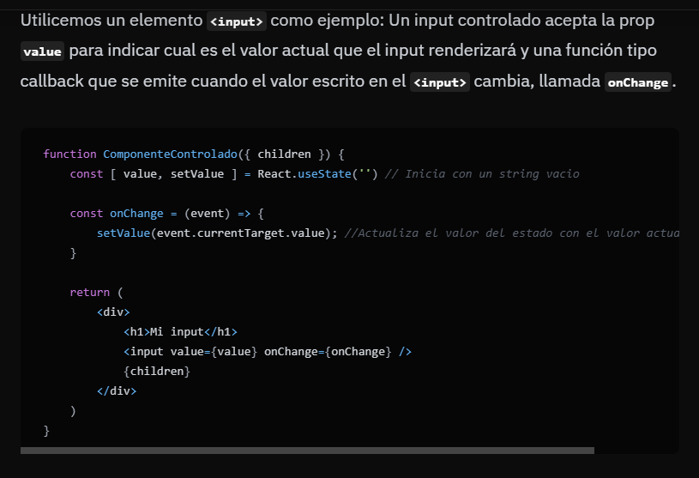
Input Controlado

Slide 9
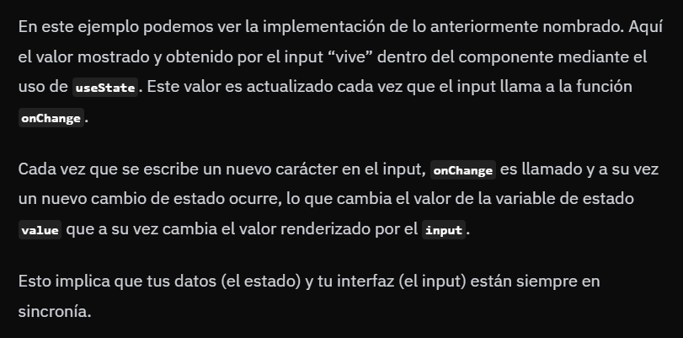
Detalles del ejemplo

Slide 10
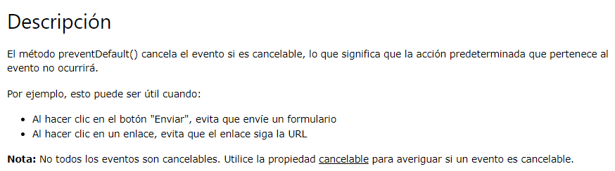
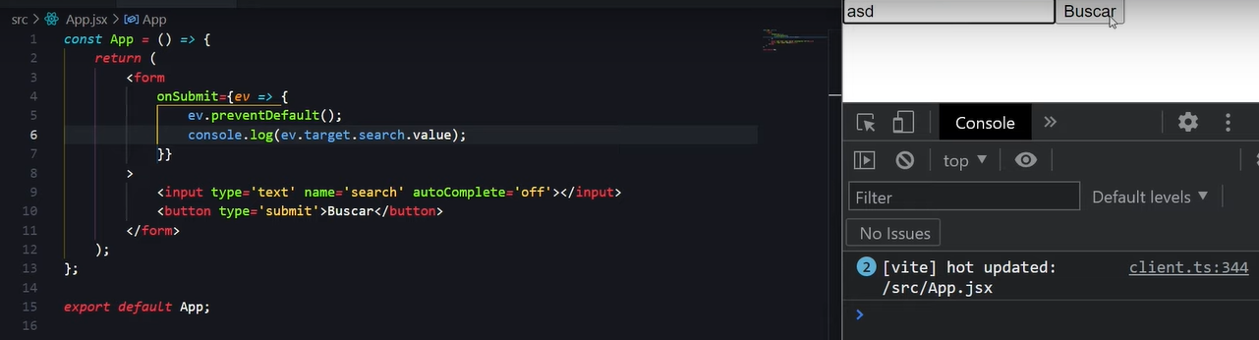
Utilizando Prevent Default()
Pasos para obtener un Input Controlado:

Slide 11
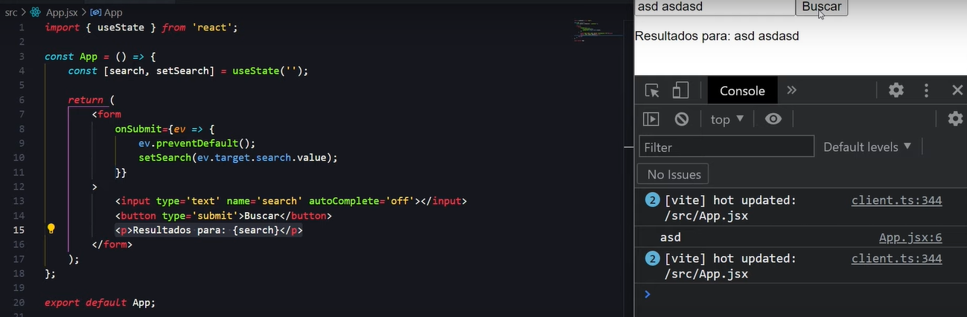
Almacenar el valor del input dentro de un estado
Pasos para obtener un Input Controlado:

Slide 12
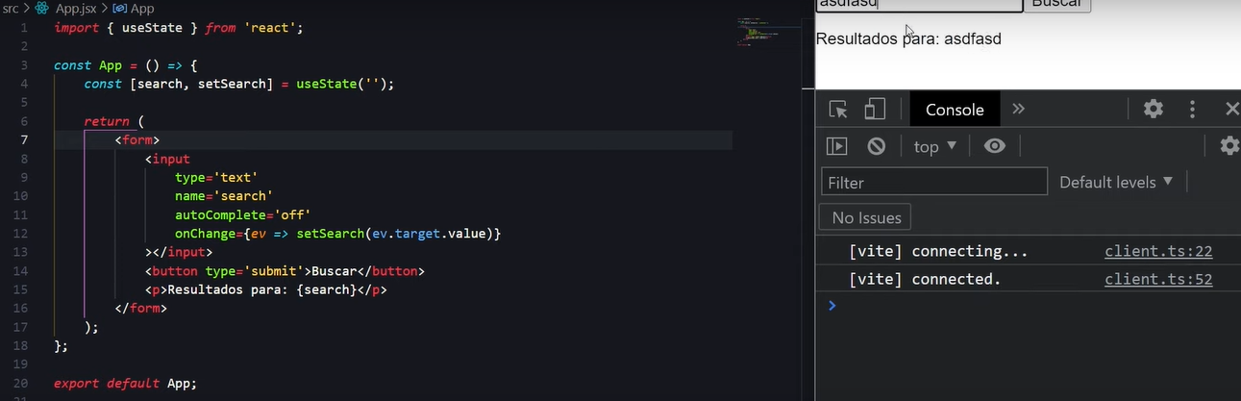
Utilizando onChange, para darle un acceso mas dinamico a la variación de nuestro input cada vez que se efectué un cambio
Pasos para obtener un Input Controlado:

Slide 13
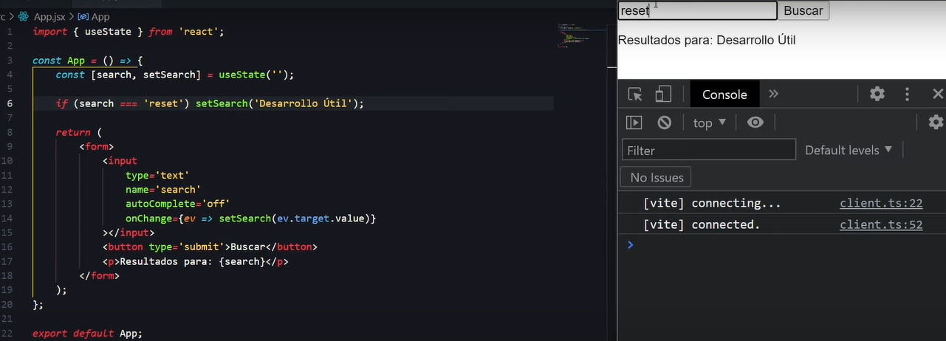
No hay una relación bilateral entre el input y el estado
Pasos para obtener un Input Controlado:

Slide 14
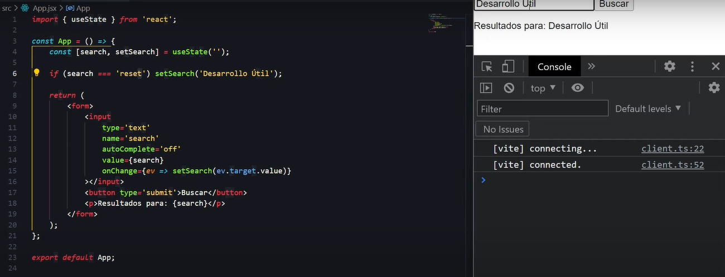
Tenemos el Input Controlado
Pasos para obtener un Input Controlado:

Slide 15
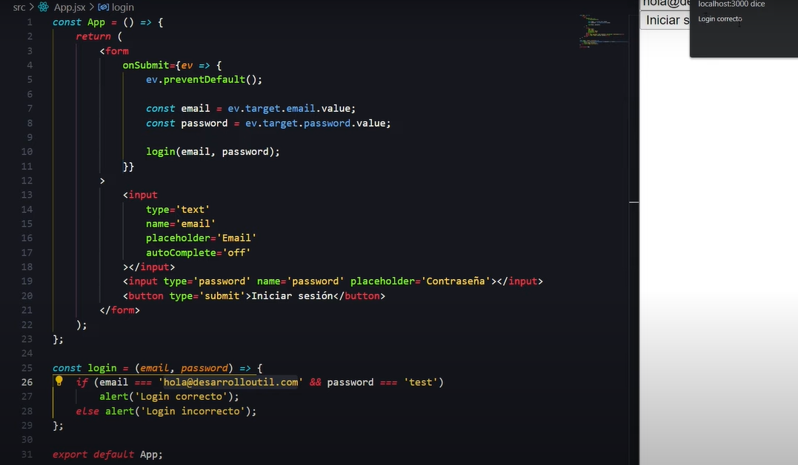
Formulario No controlado

Slide 16
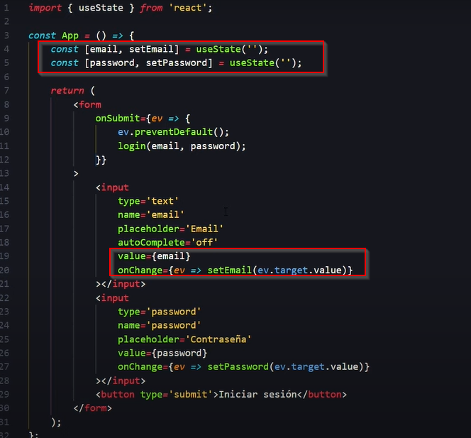
Formulario Controlado

